Slide 1
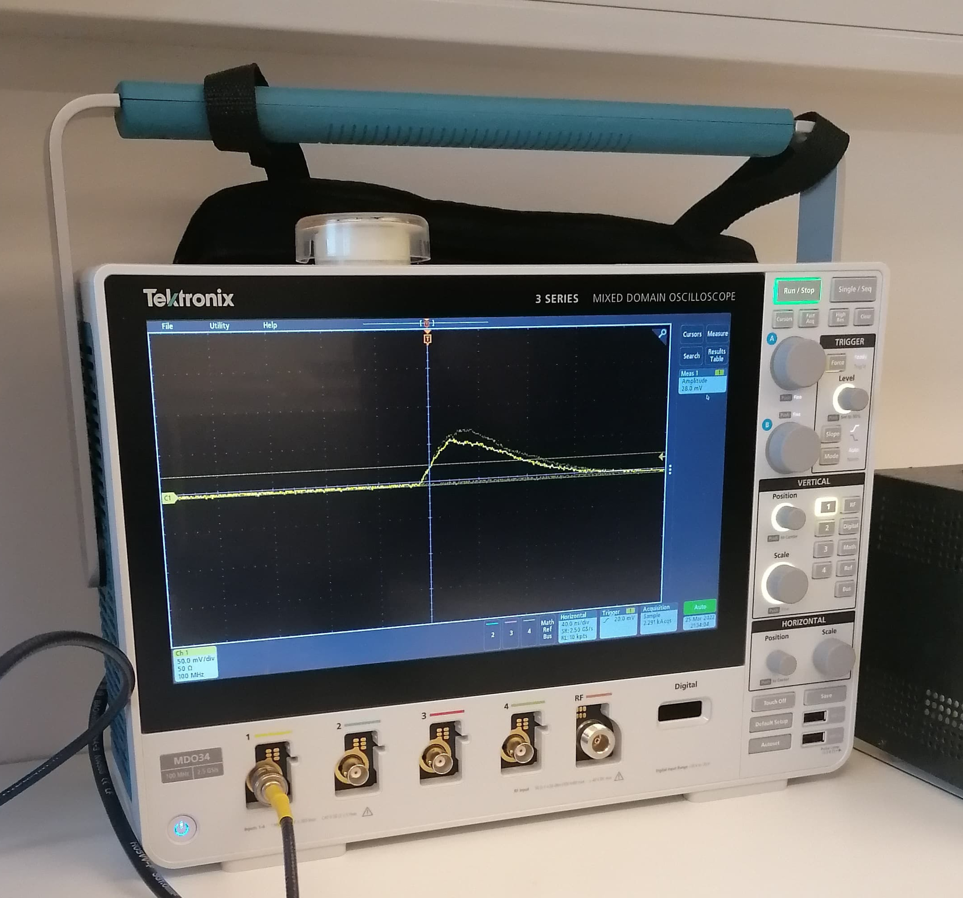
Automatisk datainnsamling for gammadetektor
Fakultet for ingeniør- og naturvitskap
Thomas B. Mavropoulos og Sigve B. Heggedal
BO22EB-25
Vi har designet et system for å automatisk og reproduserbart samle inn data over tid fra en gammadetektor. Formålet er å kunne undersøke ytelsen til de ulke komponentene som gjør opp detektoren, slik at vi kan være i stand til å lage bedre instrumentering i fremtiden.
Ved å bygge et kabinett som huser sensitive
komponenter og holder de på plass i bestemte
avstander sikres gode, pålitelige målinger. Med et
programmerbart instrument for datainnsamling
har vi skrevet program som innhenter og viser
resultatene.

